Slide 1
Путешествие в
осенний лес

Slide 2
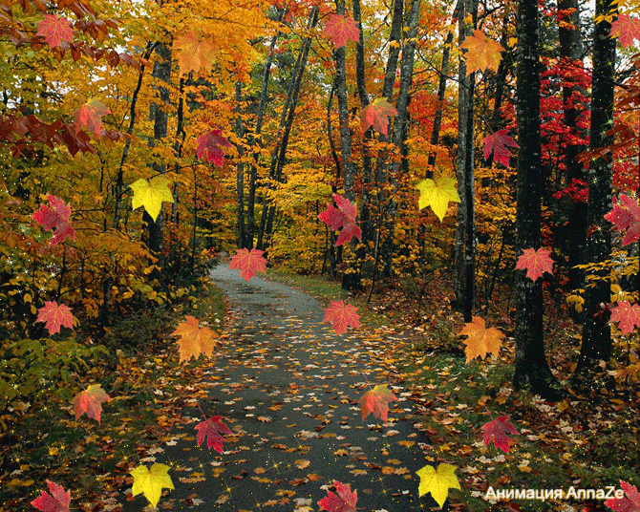
Вот мы с вами в лес зашли, много листиков нашли.
Будем с ними мы играть, листочки будем собирать

Slide 3


А к нам на длинной мокрой ножке Дождик скачет по дорожке

Slide 4
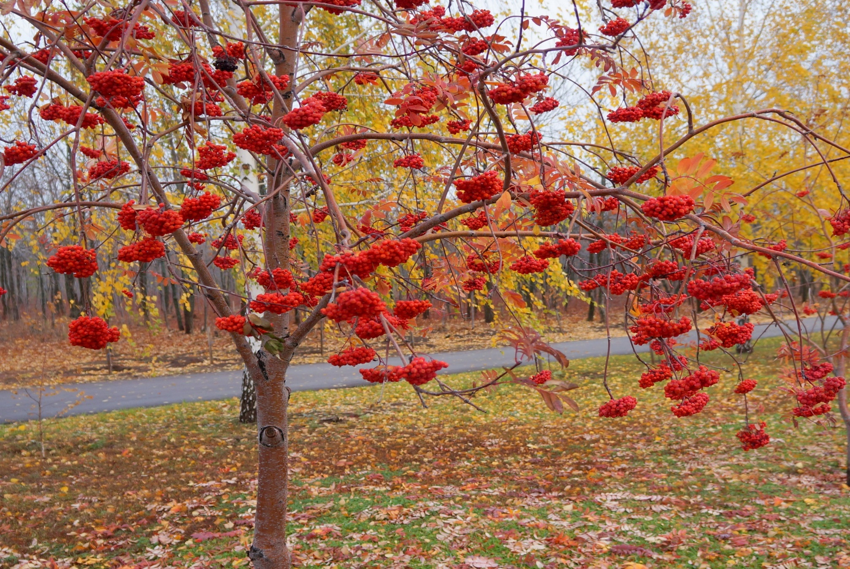
Тонкие рябинушки рядышком стоят,
Ягоды как бусины на солнышке горят!

Slide 5
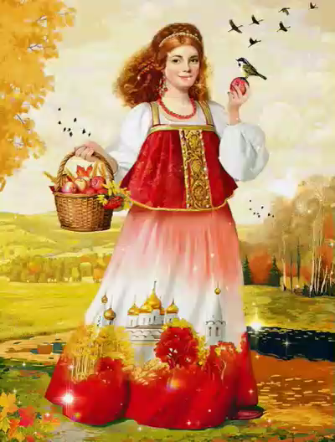
Ходит осень по дорожке,
Стук-стук-стук!-
Стучит в окошки.
И несет дары в лукошке!

Slide 6

